Slide 1

Componentes Web
Prof. Victor Farias
V 3.0

Slide 2
Introdução

Slide 3
Problema
Como reutilizar componentes?
Copia e cola códigos HTML, CSS e JS inteiros de terceiros
Linhas e linhas de código incompreensíveis sujando seu projeto

Slide 4
Modal
<h2>Bottom Modal</h2>
<!-- Trigger/Open The Modal -->
<button id="myBtn">Open Modal</button>
<!-- The Modal -->
<div id="myModal" class="modal">
<!-- Modal content -->
<div class="modal-content">
<div class="modal-header">
<span class="close">&times;</span>
<h2>Modal Header</h2>
</div>
<div class="modal-body">
<p>Some text in the Modal Body</p>
<p>Some other text...</p>
</div>
<div class="modal-footer">
<h3>Modal Footer</h3>
</div>
</div>
</div>
<script>
// Get the modal
var modal = document.getElementById('myModal');
// Get the button that opens the modal
var btn = document.getElementById("myBtn");
// Get the <span> element that closes the modal
var span = document.getElementsByClassName("close")[0];
// When the user clicks the button, open the modal
btn.onclick = function() {
modal.style.display = "block";
}
// When the user clicks on <span> (x), close the modal
span.onclick = function() {
modal.style.display = "none";
}
// When the user clicks anywhere outside of the modal, close it
window.onclick = function(event) {
if (event.target == modal) {
modal.style.display = "none";
}
}
</script>
</body>
</html>
close:hover,
.close:focus {
color: #000;
text-decoration: none;
cursor: pointer;
}
.modal-header {
padding: 2px 16px;
background-color: #5cb85c;
color: white;
}
.modal-body {padding: 2px 16px;}
.modal-footer {
padding: 2px 16px;
background-color: #5cb85c;
color: white;
}
/* Add Animation */
@-webkit-keyframes slideIn {
from {bottom: -300px; opacity: 0}
to {bottom: 0; opacity: 1}
}
@keyframes slideIn {
from {bottom: -300px; opacity: 0}
to {bottom: 0; opacity: 1}
}
@-webkit-keyframes fadeIn {
from {opacity: 0}
to {opacity: 1}
}
@keyframes fadeIn {
from {opacity: 0}
to {opacity: 1}
}
</style>
</head>
<body>
<!DOCTYPE html>
<html>
<head>
<style>
/* The Modal (background) */
.modal {
display: none; /* Hidden by default */
position: fixed; /* Stay in place */
z-index: 1; /* Sit on top */
left: 0;
top: 0;
width: 100%; /* Full width */
height: 100%; /* Full height */
overflow: auto; /* Enable scroll if needed */
background-color: rgb(0,0,0); /* Fallback color */
background-color: rgba(0,0,0,0.4); /* Black w/ opacity */
-webkit-animation-name: fadeIn; /* Fade in the background */
-webkit-animation-duration: 0.4s;
animation-name: fadeIn;
animation-duration: 0.4s
}
/* Modal Content */
.modal-content {
position: fixed;
bottom: 0;
background-color: #fefefe;
width: 100%;
-webkit-animation-name: slideIn;
-webkit-animation-duration: 0.4s;
animation-name: slideIn;
animation-duration: 0.4s
}
/* The Close Button */
.close {
color: white;
float: right;
font-size: 28px;
font-weight: bold;
}
.

Slide 5
Problema
Como reutilizar componentes?
Copia e cola códigos HTML, CSS e JS inteiros de terceiros
Linhas e linhas de código incompreensíveis sujando seu projeto
Usar framework de componente - Bootstrap, Materialize, Foundation …
Modo próprio de importar componentes
Importação de componentes muda de um para outro

Slide 6
Modal
Bootstrap
<div class="modal fade"> <div class="modal-dialog" role="document"> <div class="modal-content"> <div class="modal-header"> <h5 class="modal-title">Modal title</h5> <button type="button" class="close"
data-dismiss="modal" aria-label="Close"> <span aria-hidden="true">&times;</span> </button> </div> <div class="modal-body"> <p>Modal body text goes here.</p> </div> <div class="modal-footer"> <button type="button" class="btn btn-primary">
Save changes</button> <button type="button" class="btn btn-secondary"
data-dismiss="modal">Close</button> </div> </div> </div> </div>
Foundation
<a href="#" data-reveal-id="myModal">Click Me For A Modal</a> <div id="myModal" class="reveal-modal" data-reveal aria-labelledby="modalTitle" aria-hidden="true" role="dialog"> <h2 id="modalTitle">Awesome. I have it.</h2> <p class="lead">Your couch. It is mine.</p> <p>I'm a cool paragraph that lives inside of an even cooler modal. Wins!</p> <a class="close-reveal-modal" aria-label="Close">&#215;</a> </div>

Slide 7
Solução?
Componentes Web!

Slide 8
Componentes WEB

Slide 9
Componentes
<my-modal> <h2>Título da modal</h2> <p>Texto do corpo da modal</p> </my-modal>
Reutilizável!
Limpo!
Semântico!

Slide 10




Como?
Web Components
Componentes nativos do browser
Angular React Vue.js
Frameworks que implementam componentes web segundo sua própria filosofia
Além disso, oferecem uma solução completa para aplicações web

Slide 11
React

Slide 12
React
Framework para desenvolvimento de interfaces Web
Mantida pelo Facebook
Multiplataforma
Web
Móvel - React Native
Linguagem JavaScript NextGen
JSX
Dispõe de ferramentas em linha de comando
Suporta testes

Slide 13
Pré-requisito
Ter o node instalado
https://nodejs.org/en/

Slide 14
Novo projeto (npm 5.1 ou inferior)
Instalar ferramentas Create React App (p/ npm 5.1 ou menor)
npm install -g create-react-app
Criar novo projeto create-react-app my-app
Entrar na pasta cd my-app
Rodar servidor npm start

Slide 15
Novo projeto (npm 5.2 ou superior)
Criar novo projeto
npx create-react-app my-app
2. Entrar na pasta
cd my-app
3. Rodar servidor
npm start

Slide 16
Componentes React

Slide 17
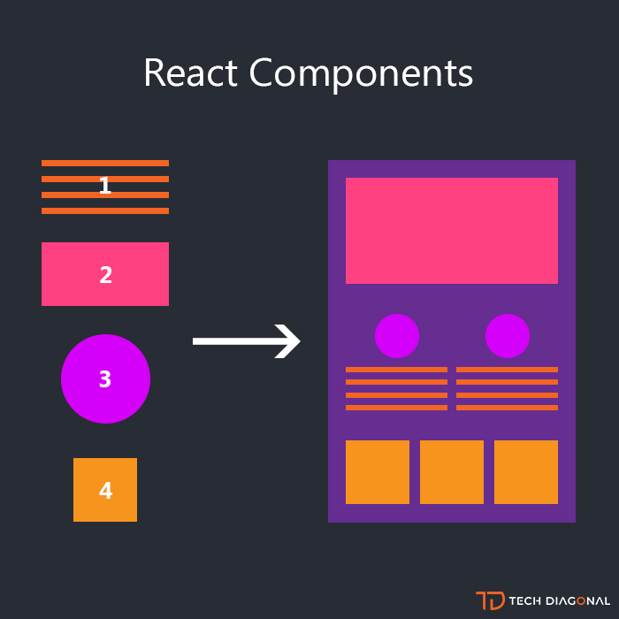
Componentes
Cada componente produz um pedaço de código HTML
A página inteira é construída pela composição dos componentes

Slide 18
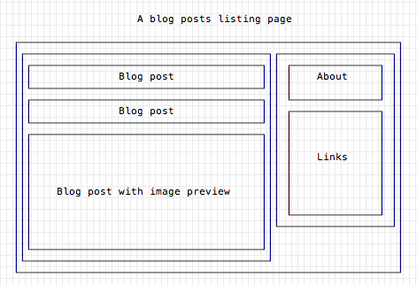
Componentes
Componentes podem ser reaproveitados em diversos lugares/páginas
Componente raiz padrão: App
Dois modos de fazer componentes
Componentes baseado em função
Componentes baseado em classe
app
https://flaviocopes.com/react-components/

Slide 19
Funcao.js
Componentes produzem código HTML
export function ComponenteFuncao(){
return <div> Componente funcao </div>;
}
Retorna código HTML Obs: Só pode ter um elemento pai!

Slide 20
Como usar esse componentes?
Componentes se comportam como novas tags!
app.js
import Funcao from './Funcao'
import Classe from './Classe'
…
function App() {
return (
<div className="App">
<ComponenteFuncao></ ComponenteFuncao >
</div>
);
}

Slide 21
Estrutura do projeto

Slide 22
Estrutura do projeto
- src
-- components
--- commom
---- Navegador
----- Navegador.js
----- Navegador.css
--- pages
---- PaginaPrincipal
----- PaginalPrincipal.js
----- PaginaPrincipal.css

Slide 23
JSX

Slide 24
JSX
Facilita a construção de componentes HTML usando JS
Permite a escrita de código HTML diretamente no JS
Trata código HTML como objeto
Pode-se manipular como qualquer objeto JS
Inserir em lista
Receber como parâmetro de função
Serve como valor de retorno de função
Além disso, se pode colocar código JS dentro do código HTML
Código JS dentro HTML vai dentro {}

Slide 25
JSX
export function Teste(){
return <div> Aqui vai uma soma: {1+2} </div>;
}

Slide 26
JSX
export function Teste(){
let name = "João";
return <div> Meu nome é {name} </div>;
}

Slide 27
JSX
export function Teste(){
let link = (<a href="http://globo.com">link para globo</a>);
return <div> Segura um link: {link} </div>;
}

Slide 28
Props

Slide 29
Props
Como enviar dados de entrada para compor um componente?
Passar o nome de um produto
Passar a mensagem de um post
Podemos usar o Props!
Props são passados pelo componente pai como atributo na tag HTML do componente filho
Props são recebidos pelo componente filho via
parâmetro do construtor (componente classe)
parâmetro da função (componente função)

Slide 30
Componente pai
...
<Teste nome="teste 1"></Teste>
...

Slide 31
Componente Filho (ComponenteClasse.js)
export function Teste(props){
return <div> Sou um componente {props.nome}</div>;
}

Slide 32
Componente Filho (ComponenteClasse.js)
export function Teste({nome}){
return <div> Sou um componente {nome}</div>;
}

Slide 33
Lista de elementos

Slide 34
Lista de elementos
export function Conteudo(){
var disciplinas = [
{
nome: "LMS",
codigo: "QXD253",
},
{
nome: "PIW",
codigo: "QXD5435",
},
{
nome: "SOC",
codigo: "QXD2323",
}
];…

Slide 35
Lista de elementos (continuação)
…
let lis = disciplinas.map((disciplina) => (<li>{disciplina.nome} - {disciplina.codigo}</li>))
return(
<div>
<ul>
{lis}
</ul>
</div>
)
}

Slide 36
Estilo

Slide 37
Teste.css
.fundo-azul{
background-color: blue;
}

Slide 38
Classe.js
import './Teste.css';
export function Teste(){
return <div className="fundo-azul">Teste</div>
}

Slide 39
Classes Dinâmicas

Slide 40
ClassesDinamicas.css
.azul{
background-color: blue;
}
.botao{
width: 200px;
height: 200px;
}

Slide 41
ClassesDinamicas.js
import './ClassesDinamicas.css’;
export funtion ClassesDinamicas() {
let classes_list = []
if(this.props.azul == true){
classes_list.push('azul');
}
classes_list.push('botao')
let classes = classes_list.join(' ’)
... (cont)

Slide 42
ClassesDinamicas.js (cont.)
... return (
<button className={classes}>
Me clique
</button> );
}

Slide 43
Eventos

Slide 44
Eventos
Como capturar eventos?
Click
MouseDown
DoubleClick
Pode-se escutar eventos usando atributos HTML do componente
Para executar uma ação, passamos uma função de callback que executa a ação desejada

Slide 45
Click - Componente pai - MyButton.js
function ActionLink() {
function handleClick(e) {
e.preventDefault();
console.log('O link foi clicado.');
}
return (
<a href="#" onClick={handleClick}>
Clique Aqui
</a>
);
}

Slide 46
Eventos de Mouse
onClick
onDoubleClick
onMouseDown
onMouseEnter
onMouseLeave
onMouseMove
onMouseOut
onMouseOver
onMouseUp

Slide 47
Perguntas?
Prof. Victor Farias

